Slide 1
Оцінка і прогноз якості земель
Лектор: Барвінський А.В.,
кандидат сільськогосподарських наук,
доцент кафедри управління земельними ресурсами

Slide 2
Модуль 1. Земельні ресурси України і методичні засади оцінки їх якості

Slide 3
Тема 4. Методологічні аспекти оцінки і прогнозу якості земель

Slide 4
План лекції:
1. Оцінка якості земель з використанням агроекологічного методу
2. Якісна оцінка земель методом спеціального бонітування
3. Оцінка гумусного стану земель з використанням балансового методу

Slide 5
Інформаційні джерела:
1. Оцінка і прогноз якості земель /Барвінський А.В., Тихенко Р.В. – Підручник (Рекомендовано НУБіП України, протокол №11 від 24.06.15 р.).-Київ: Медінформ, 2015.-642 с.
2. Алгоритм оцінки і прогнозу якості земель /Практикум з дисципліни «Оцінка і прогноз якості земель»/Рекомендовано до друку Вченою радою ННІ земельних ресурсів та правознавства НУБіП України (протокол №7 від 7 квітня 2012 року) /А.В.Барвінський, Р.В.Тихенко. –Київ: Центр інформаційних технологій, 2012.-136с.
3. Структура земельного фонду України та динаміка його змін /Електронний ресурс.- Режим доступу:
http://land.gov.ua/info/struktura-zemelnoho-fondu-ukrainy-ta-dynamika-ioho-zmin/
4. Агрохімічна паспортизація земель
/Електронний ресурс. -Режим доступу:
http://www.iogu.gov.ua/chernigivska/2015/06/19/ahrohimichna-pasportyzatsiya-zemel-dorohovkaz-do-urozhayu/

Slide 7
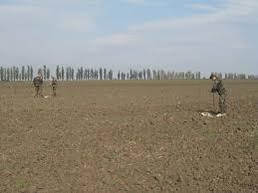
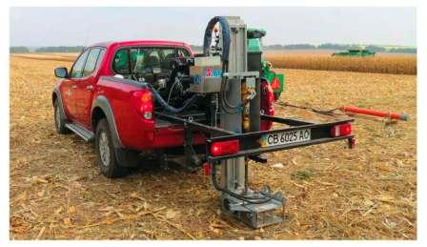
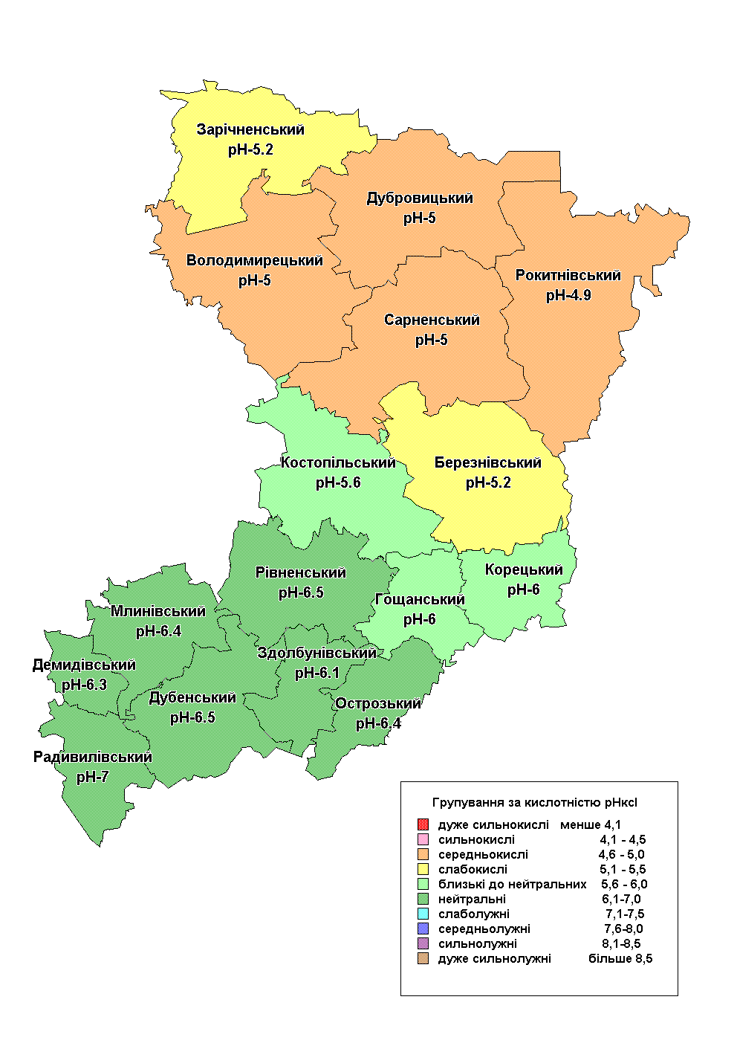
Агрохімічне обстеження ґрунтів
обов'язкове суцільне обстеження сільськогосподарських
угідь з метою державного контролю за зміною показників родючості і забруднення ґрунтів
(ЗУ «Про охорону земель»)

Slide 8
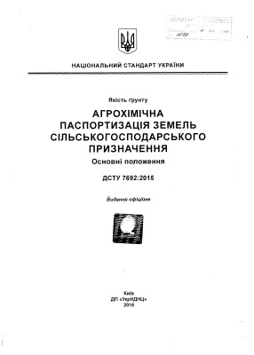
ДСТУ 7692:2015 Якість ґрунту. Агрохімічна паспортизація земель сільськогосподарського призначення

Slide 9
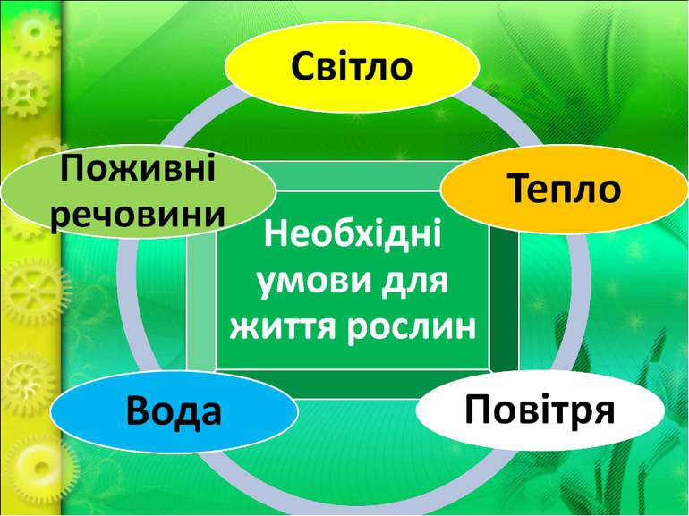
Агроекологічний метод оцінки якості земель
Теоретична основа методу –
закон рівнозначності та незамінності факторів життєзабезпечення рослин

Slide 10
Особливості агроекологічного методу
1) Бонітування грунтів, як "метод визначення ґрунтової родючості" (за В.В.Докучаєвим), дає можливість надати кількісну оцінку якості грунтів
2) Показником якості або еколого-агрохімічного стану грунту є бонітет, виражений в балах
3) Бонітет являє собою інтегральну величину різноманітних властивостей і природних ознак, виражених в мг, %, мг-екв, мм, тощо, які перераховують в бали

Slide 11
Внутрішні природні властивості і ознаки грунту (критерії бонітування)
Основні критерії
- показники, що безпосередньо характеризують здатність грунту задовільняти потребу рослин у воді і елементах мінерального живлення
Модифікаційні критерії характеризують специфічні властивості грунту, які впливають на здатність рослин використовувати в процесі формування врожаю поживу і вологу

Slide 12
Основні критерії бонітування
максимально можливі запаси продуктивної вологи (ММЗПВ)
вміст гумусу
вміст рухомих форм азоту
вміст рухомих форм фосфору
вміст рухомих форм калію
вміст мікроелементів

Slide 13
Модифікаційні критерії бонітування
підвищена кислотність
солонцюватість
гідроморфність
забруднення тощо

Slide 14
Бт.о. = Ф : Е х 100,
де:
Бт.о. - бал типової діагностичної ознаки
Ф - фактичне значення ознаки
Е - еталонне (стандартне) значення ознаки
*В такий спосіб переводять абсолютне значення ознаки у відносне

Slide 15
Модифікаційні критерії бонітування
(підвищена кислотність, солонцюватість, забруднення тощо)
мають місцевий характер
враховуються через поправочні коефіцієнти до оціночних балів, вирахуваних за основними критеріями

Slide 16
Особливості використання даних про вміст мікроелементів для оцінки якості земель
Вінницький ПТЦ "Облдержродючість" запропонував спосіб, за яким середньоарифметичне значення балу по сумі 6-ти мікроелементів виступає як один показник (Бендерський Р.М., 1999)

Slide 17
Алгоритм проведення оцінки якості земель з використанням агроекологічного методу
1) за параметрами основних критеріїв обчислюють бал бонітету
2) вводять поправки на негативні властивості і отримують зведений показник еколого-агрохімічного стану ґрунтової відміни поля
3) у випадках, коли поле складається з декількох ґрунтових контурів, вираховують середньозважений бал поля за бонітетом усіх його ґрунтових відмін

Slide 18
Еталон (стандарт) – оптимальне значення діагностичного показника, який оцінюється в 100 балів (відповідно до закону оптимума)
Оптимальна екологічна модель ґрунтів –
це комплекс агрономічно важливих параметрів, що забезпечують отримання максимально високого урожаю сільськогосподарської культури при даному рівні розвитку землеробства

Slide 19
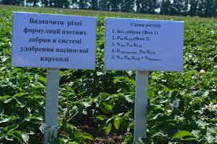
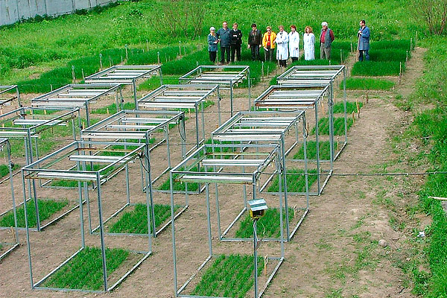
Методи визначення оптимальних параметрів ґрунтових властивостей
Перший - базується на одночасному вивченні урожайності сільгосп культур і властивостей ґрунтів в польових дослідах
Другий - заснований на моделюванні, закладці і проведенні спеціальних модельних експериментів

Slide 20
Метод спеціального бонітування
І етап –
складання агро-хімічного паспорта поля
ІІ етап –
оцінка ґрунтової родючості поля
ІІІ етап - екологічна оцінка ґрунту

Slide 21
І етап – складання агрохімічного паспорта поля
АГРОХІМІЧНИЙ ПАСПОРТ
поля, земельної ділянки
Область | Район | Схема поля, земельної ділянки
Населений пункт
Землекористувач | Тип сільськогосподарських угідь
Код поля, земельної ділянки | Площа поля, земельної ділянки, га
Координатна прив’язка
Код, назва та площа ґрунтів (га)

Slide 22
АГРОХІМІЧНИЙ ПАСПОРТ поля, земельної ділянки (1,2)
Показники стану ґрунту | Методи визначення | Середньозважені величини за роками обстеження
 |  | 20__ рік | 20__ рік | 20__ рік
1 | 2 | 3 | 4 | 5
1. Глибина гумусного горизонту, см.
Гранулометричний склад ґрунту:
фізична глина, %;
мул, %.
Щільність ґрунту, г/см³.
Максимально можливий запас продуктивної вологи в 0–100 см, мм*
2. Кислотність, мг-екв/100 г:
гідролітична.
Показники рН:
сольовий,
водний.
Сума увібраних основ (Ca + Mg), мг-екв / 100 г.
Тип засолення.
Ступінь засолення (при pHвод > 7,0).
Вміст у ґрунті:
гумусу, %;
елементів живлення (мг/кг ґрунту):
азоту, що легко гідролізується,
азоту за нітрифікаційною здатністю сірки

Slide 23
АГРОХІМІЧНИЙ ПАСПОРТ поля, земельної ділянки (3,4)
3. Рухомих сполук (мг/кг ґрунту):
фосфору
калію
Рухомих форм (мг/кг ґрунту):
бору
молібдену
марганцю
кобальту
міді
цинку
кадмію
свинцю
ртуті
4. Залишки пестицидів мг/кг ґрунту:
дихлордифенилтрихлоретан і його метаболіти
гексахлоран (сума ізомерів)
інші**
Щільність забруднення, Кі/км²:
цезієм-137;
стронцієм-90
Агрохімічна оцінка, в балах
Еколого-агрохімічна оцінка, в балах

Slide 24
ІІ етап – оцінка ґрунтової родючості поля

Slide 25
ІІІ етап - екологічна оцінка ґрунту
Якщо забруднення ґрунту немає, то коригування врожайності на екологічні показники не проводиться
Якщо ж забруднення є, коригування урожайності проводять за допомогою поправочних коефіцієнтів

Slide 26
Гумус належить до пріоритетних речовин, баланс яких необхідно визначати практично в усіх природно-кліматичних зонах України
Баланс гумусу в ґрунті - це різниця між статтями його надходження і витрат за однаковий проміжок часу

Slide 27
Типи балансу гумусу:
позитивний – новоутворення гумусу перевищує його витрати
бездефіцитний – коли витрати гумусу компенсуються його новоутворенням
від’ємний (дефіцитний) – витрати гумусу перевищують його новоутворення

Slide 28
До статей надходження гумусу належать:
надходження органічної речовини із кореневими та пожнивними рештками
з органічними добривами
з насінням та садивним матеріалом
зв’язування вуглекислого газу атмосфери синьозеленими водоростями
До статей витрат гумусу належать:
мінералізація органічних речовин ґрунту
втрати внаслідок ерозії

Slide 29
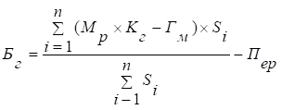
Бг – баланс гумусу, т/га сівозмінної площі
n – кількість культур у сівозміні
Мр – маса рослинних решток кожної культури (і)
Кг – коефіцієнт гуміфікації рослинних решток для кожної культури
Гм – мінералізація гумусу (т/га)
Sі – площа кожної культури в сівозміні
Пер – втрати гумусу від ерозії

Slide 30
ІБ – показник інтенсивності балансу речовини, %
Н – надходження поживних речовин у ґрунт, т/га або кг/га діючої речовини
В – їхні втрати, т/га або кг/га діючої речовини

Slide 31
Раціональне сільськогосподарське землекористування повинно забезпечувати розширене відтворення продуктивності земель,
оскільки в середньому по Україні фактичний вміст гумусу на 1% нижчий за оптимальний
Цьому типу відтворення продуктивності земель відповідає позитивний баланс гумусу,
а показник інтенсивності балансу цієї речовини має бути на рівні 110-120%

Slide 32
Висновки
Для якісної оцінки земель та їх еколого-агрохімічної паспортизації використовують агроекологічний метод, теоретичною основою якого є закон рівнозначності та незамінності факторів життєзабезпечення рослин. Цей метод дає можливість надати кількісну оцінку якості земель.
Якісна оцінка ґрунтового покриву земельної ділянки починається з оцінки елементарного ґрунтового ареалу, виділеного на ґрунтовій карті. З цією метою для кожного ґрунтового різновиду вибира­ються і заносяться в спеціальну картку всі дані, що потрібні для розробки еколого-агрохімічного паспорту. Середні дані діагностичних ознак служать основою для встановлення балу бонітету грунтів.
Враховуючи важливу роль гумусу для родючості ґрунту, регулювання його вмісту і поліпшення показників якості здійснюється на основі балансових розрахунків.

Slide 33
Контрольні питання для самоперевірки:
1. Що є теоретичною основою агроекологічного принципу бонітування грунтів?
2. Розкрийте зміст якісної оцінки земель методом спеціального бонітування.
3. За якими показниками оцінюють гумусний стан ґрунту?
4. Назвіть основні та модифікаційні критерії, що використовуються при оцінці якості земель за агроекологічним методом.
5. За якою формулою визначається баланс гумусу з урахуванням втрат від ерозії?

Slide 34
Дякую за увагу !

